Slide 1

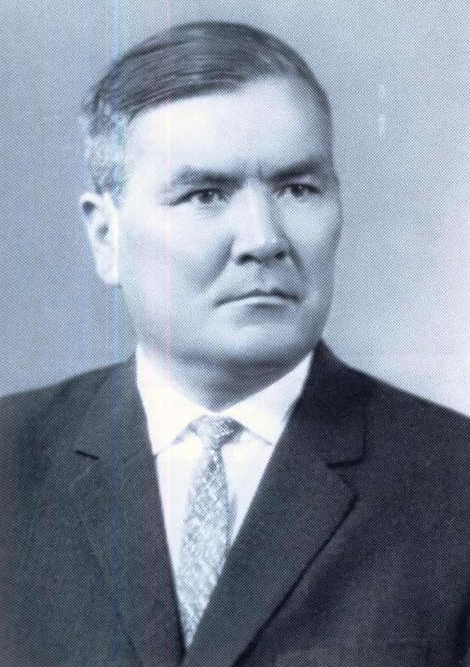



Slide 2
Сабақ тақырыбы: Сталиндік идеологияның Қазақстандағы қоғамдық-саяси өмірге әсері
Сабақ мәселесі: Неліктен тарихшы Ермұхан Бекмаханов 25 жылға бас бостандығынан айырылды?
Сабақ мақсаты:
- Ермұхан Бекмахановтың Қазақстан тарихы ғылымына қосқан үлесін бағалау.
- Қоғамдық-саяси өмірдің ерекшеліктерін түсіндіру және өзіндік интерпретация жасау.

Slide 3
Бағалау критерийлері
Білу және түсіну
Ермұхан Бекмахановтың Қазақстан тарихы ғылымына қосқан үлесін біледі.
Зерттеушілік дағды
Бекжан Сүлейменов, Есмағамбет Ысмайлов, Қажым Жұмалиев, Ермахан Бекмаханов секілді ғалымдардың репрессияға ұшырау тарихын сипаттай алады.
Анализ
Репрессияның жаңа толқынының басталуына әсер ететін факторларды РЕSTLE талдау кестесінен кем дегенде 3 факторды анықтайды.

Slide 4
БК(б)П ОК «Звезда», «Ленинград» журналдары туралы (1946 ж. 14-тамыз) қаулысы кеңестік идеологиядан басқаша ойлайтын адамдарды қудалаудың жаңа нұсқасын ашып берді.
Республика Компартиясы ОК 1947 ж. наурызда өткен пленумы Қазақстан тарихын жазудағы, әдебиет пен өнердегі саяси қателер мен ұлтшылдық бұрмалауға қарсы большевиктік сынды кеңінен өрістетті.
Бұл кезде Орталықта «Ленинградтық іс», «Дәрігерлердің ісі» қолдан жасалып жатқан кезде, Қазақстанда «Бекмахановтың ісі» ұйымдастырылды.

Slide 5

Бейнематериал
Ермұхан Бекмахановқа қандай айыптар тағылды?
Ермұхан Бекмаханов қалай жазаланды?
Ермұхан Бекмахановтан басқа тағы кімдер жазықсыз жазалануы мүмкін еді?

Slide 6

Зерттеу нысаны: Топтық жұмыс
І-топ -Ермұхан Бекмаханов
ІІ топ - Бекжан Сүлейменов;
ІІ топ - Есмағамбет Ысмайлов;
ІҮ топ - Қажым Жұмалиев;
Дескрипторлар:
1. Ғалымның зерттеген тақырыптары және оның ғылым мен білімге қосқан үлестерін анықтайды
2. Еңбектерінің кеңестік идеологияға қайшы келуін көрсетеді
3. Тағылған айыптарды анықтайды.
Қ\Б «топқа пікір»

Slide 7
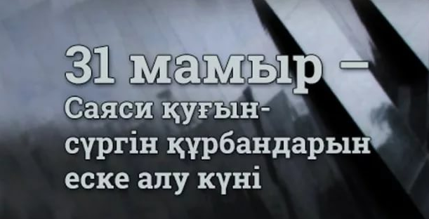
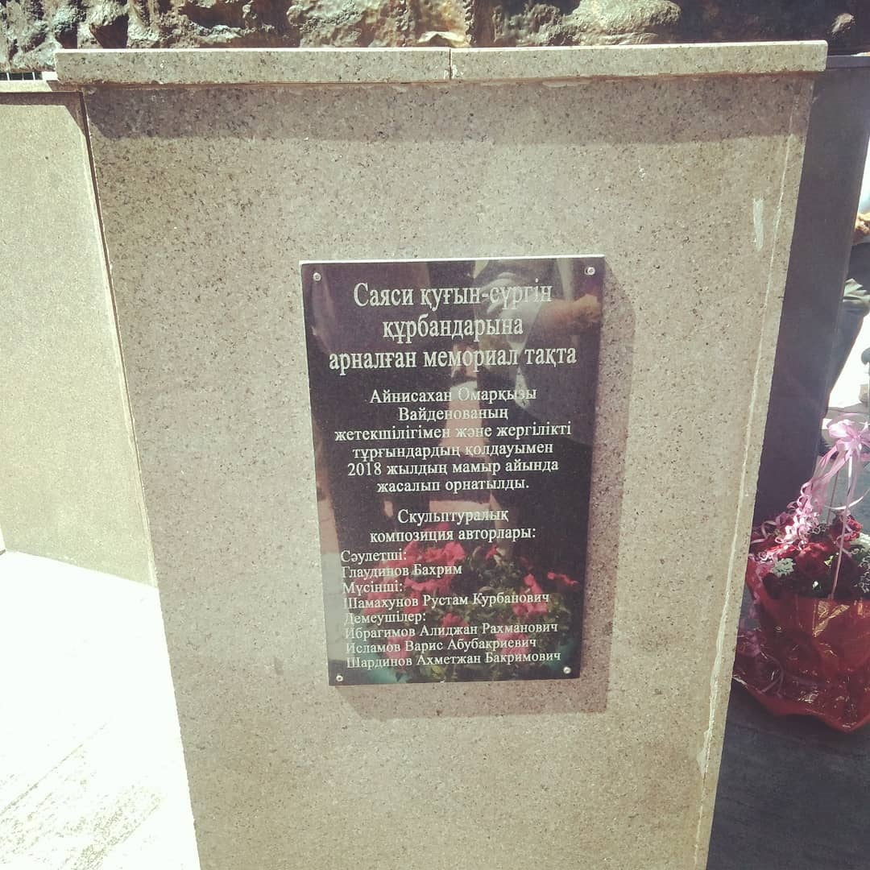
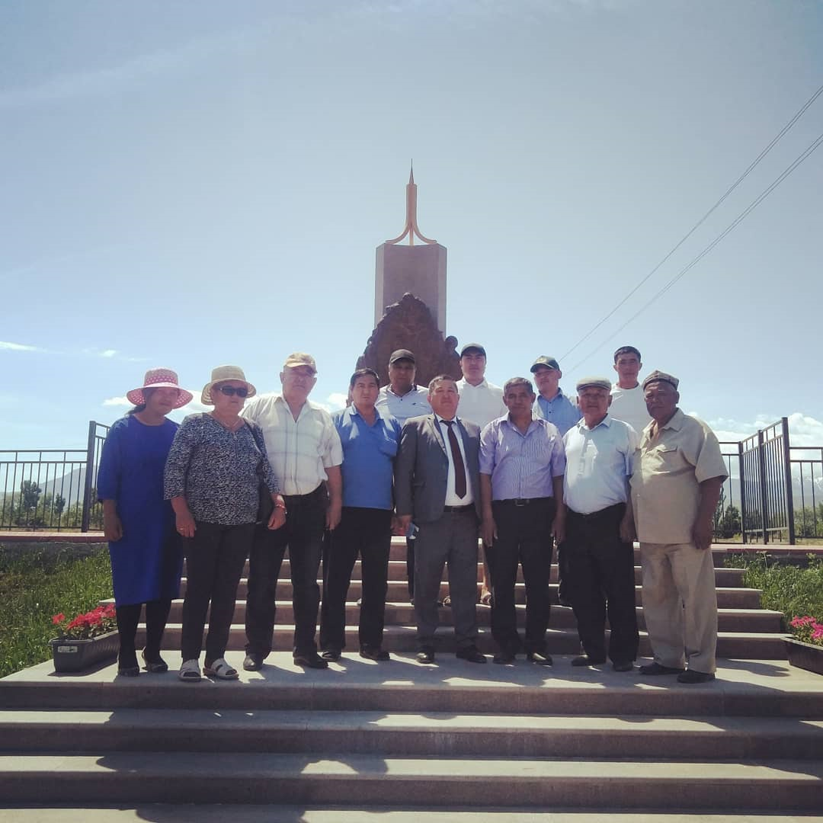

Slide 8
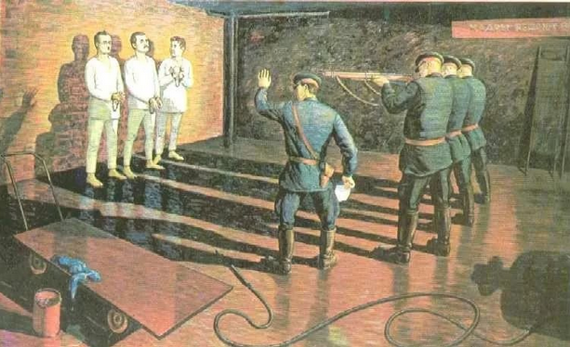

Ұлы Отан соғысынан кейін орталық биліктің қоғамдық-саяси бағыттағы саясат неліктен өзгермеді?
(Сталиндік жаппай қуғын-сүргін туралы)

Slide 9

Дескриптор:
Репрессияның жаңа толқынының басталуына әсер еткен кем дегенде 3 факторды анықтайды.
Неліктен репрессиялардың жаңа толқыны басталды?
PESTLE анализ жасау
P - саясат
E - экономикалық
S – әлеуметтік –мәдени
T - технологиялық
L - құқықтық
E –этникалық факторлар
Қ/Б Дескриптор арқылы бағалау

Slide 10
Өз-өзінді тексер
PESTLE analysis
P – саясат (ел басында Сталиннің болуы; мемлекеттің саяси режимінің өзгермеуі (әміршіл-әкімшіл жүйе, тоталитаризм); орыстандыру саясаты т.б.).
E – экономикалық (ел экономикасын көтеру үшін; арзан еңбек ресурсы т.б.).
S – әлеуметтік–мәдени (жұмысшылардың санын арттыру; өзге ұлттардың дініне, тіліне деген құрметтін болмауы т.б.)
T – технологиялық (зауыттардың автоматтандыруына байланысты, адам күшінің керек болмауы).
L – құқықтық (елдегі азаматтардың құқықтарының қағаз жүзінде болып, іс жүзінде сақталмауы т.б.).
E –этникалық факторлар (орыс ұлтын өзге өңірлерде басымдықта ұстау т.б.)

Slide 11
Д/Ж. ПТМС талдау. Неліктен тарихшы Ермұхан Бекмаханов 25 жылға бас бостандығынан айырылды?
Позиция (мен солай санаймын....)
Түсіндіру (себебі......)
Мысал (мен мұны мынадай мысалдар арқылы дәлелдей аламын....)
Салдар (айтылған мәселе бойынша мынандай қорытынды жасаймын....)
Дескриптор:
Оқушы өз позициясын анықтай алады;
Оқушы өз позициясының себебін түсіндіруде кем дегенде 1 аргумент келтіреді;
Оқушы өз позициясын дәлелдеуде кем дегенде 2 аргумент келтіреді;
Оқушы мәселе аясында қорытынды жасайды.

Slide 12

Рефлексия
Не білдім?
Не есте қалды?
Нені білгім келеді?

